Slide 1
Техническое и программное обеспечение информационных технологий.
Специальность:
34.02.01 Сестринское дело
ГБОУ СПО «МУ №9 ДЗМ»
1 курс
Преподаватель: Чернушевич Н.Н.

Slide 2
Изучив эту тему, вы узнаете:
каково назначение аппаратного и программного обеспечения компьютера;
каков состав базового комплекта компьютера;
технические характеристики компьютера.
обязательное и типовое (основное) программное обеспечение компьютера

Slide 3
Перед вами на столе установлен компьютер.
Компьютер помогает нам в решении самых различных задач, учит, развлекает.
Он обладает чрезвычайно высокой по сравнению с человеком скоростью работы, благодаря чему команды исполняются почти мгновенно.

Slide 4
Компьютер должен воспринимать и распознавать вводимую информацию, запоминать её, совершать над ней различные действия и выводить результаты своей работы, то есть выполнять основные этапы обработки информации.

Slide 5
Преобразование
ввод
хранение
вывод

Slide 6
Для решения всех этих задач необходимы технические устройства и программы.
Совокупность технических устройств называют аппаратным обеспечением
hardware

Slide 7
Аппаратное обеспечение -
система взаимосвязанных технических устройств, выполняющих ввод, хранение, обработку и вывод информации.

Slide 8
Блоки компьютера - это
отдельные, части компьютера, связанные между собой с помощью различных устройств: электрических кабелей, разъёмов, портов и т. д.

Slide 9
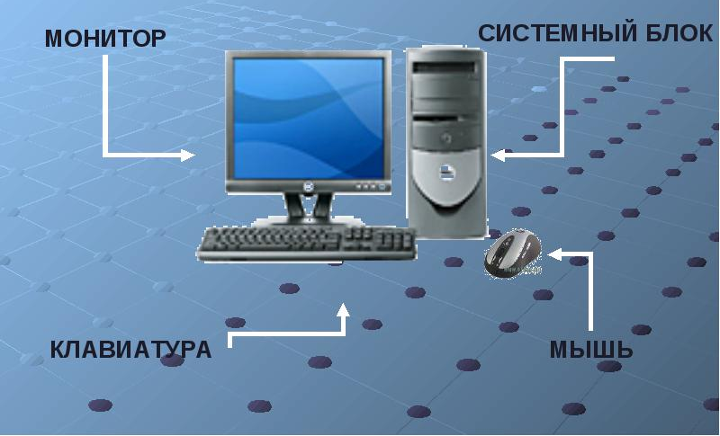
Базовый комплект

Slide 10
Назовите состав компьютеров на рисунках.

Slide 11
Подпишите названия устройств

Slide 12
Независимо от комплектации нас всегда будут интересовать характеристики возможностей компьютера.

Slide 13
Производительность компьютера -
характеристика, показывающая скорость выполнения операций обработки информации.
Элементарных операций в секунду
оп / с.

Slide 14
Изучив эту тему, вы узнаете:
что такое микропроцессор и каково его назначение;
каковы основные характеристики микропроцессора .

Slide 15
Процессор -
это центральное устройство компьютера.
Он выполняет различные арифметические и логические операции,
управляет работой всех устройств компьютера.

Slide 16
Процессор -
устройство, обеспечивающее преобразование информации и управление другими устройствами компьютера.

Slide 17
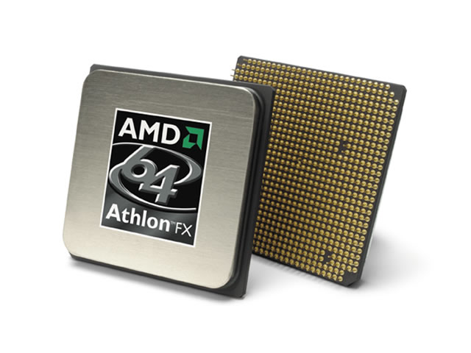
Что же представляет собой процессор?
Микросхему, или ЧИП ( chip), выполненную на миниатюрной кремниевой пластине - кристалле.
Микропроцессор.

Slide 18
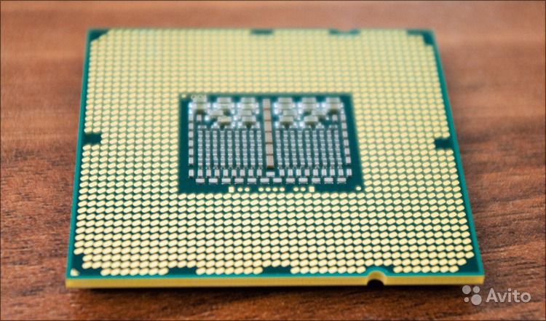
Первый в мире микропроцессор создан в 1971 году инженерами фирмы Intel.
Сейчас наиболее распространенными являются микропроцессоры фирмы Intel и фирмы AMD.

Slide 19
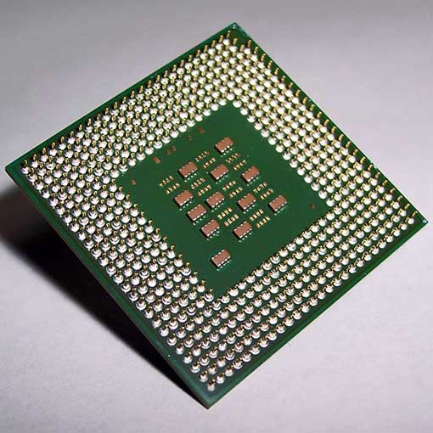
Микропроцессор конструктивно представляет собой СБИС.
Сверхбольшая интегральная схема содержит до нескольких миллионов электронных компонентов, размещённых на кремниевой пластине.
Микропроцессор имеет контакты в виде штырьков, которые вставляются в специальный разъём – СОКЕТ на системной плате.
Сокет имеет прямоугольную форму с несколькими рядами отверстий по периметру.

Slide 20
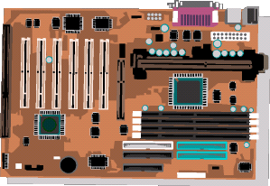
Обработка любой информации на компьютере связана с выполнением процессором различных
арифметических
и
логических
операций.

Slide 21
Арифметические операции - это
базовые математические операции.
*
-
/
+

Slide 22
Логические операции – это
некоторые специальные операции, которые используются при проверке соотношений между различными величинами.
логическое сложение
логическое умножение
отрицание
следование
равносильность и т. д.

Slide 23
Состав процессора:
АЛУ
Арифметико-логическое устройство
УУ
Устройство управления
П
Элементы памяти

Slide 24
Для этого он выполняет следующие действия:
Процессор должен обеспечить автома
тическое исполнение программы, хранящейся в памяти компьютера.
команду
извлечь из памяти
команду
расшифровать
команду
выполнить

Slide 25
Производительность процессора
количество элементарных операций в секунду, определяет быстродействие компьютера в целом.

Slide 26
Тактовая частота
Разрядность процессора
Такт – интервал времени между началами двух соседних импульсов.
Гц - герц.
Чем выше тактовая частота, тем меньше длительность выполнения операций и тем выше производительность компьютера.
определяет размер минимальной порции (машинного слова ) информации, обрабатываемой процессором за один такт.
8, 16, 32, 64 бит.
Чем выше разрядность, тем с большим объёмом памяти может работать процессор, тем меньше нужно тактов для выполнения сложных операции.

Slide 27
1971 год
2000 год
разрядность
4 бит
тактовая частота
108 КГц
640 байт основной памяти
разрядность
32 бит
тактовая частота
1,7 – 3 ГГц

Slide 28
Кроме центрального процессора имеются сопроцессоры,
- дополнительные специализированные процессоры.
Например, математический сопроцессор, который помогает основному процессору в выполнении вычислений при решении на компьютере математических задач.

Slide 29
Развитие микропроцессоров
раньше
Сейчас
увеличение тактовой частоты и разрядности.
количество ядер, которые реализуют полный набор возможностей процессора.

Slide 30





1. Какой рисунок соответствует базовому комплекту компьютера?
1
2
3
4
5
6

Slide 31
2. Назовите основные этапы обработки информации компьютером
Ввод информации;
Распознавание информации;
Хранение информации;
Вычисление по формулам;
Восприятие информации;
Запоминание информации;
Преобразование информации;
Выполнение программ;
Вывод информации;
Построение диаграмм на основе информации.

Slide 32
3. Аппаратное обеспечение - это
1. устройства расширяющие возможности конкретного компьютера.
2. система взаимосвязанных технических устройств, выполняющих ввод, хранение, обработку и вывод информации.
3. система устройств компьютера, позволяющих вводить и выводить графическую и аудиоинформацию.

Slide 33

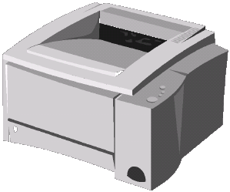

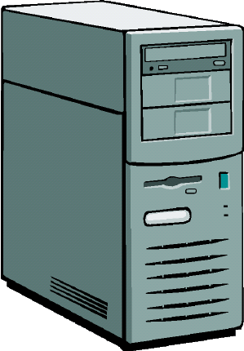
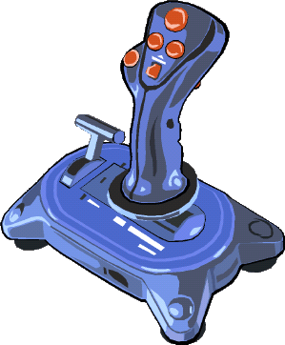
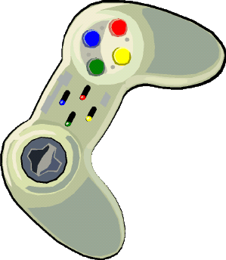
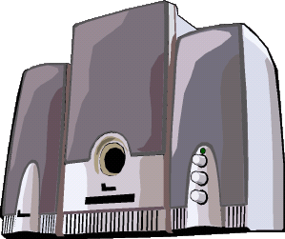
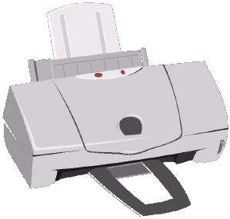
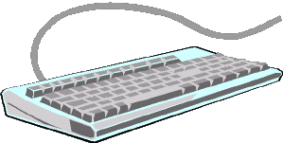
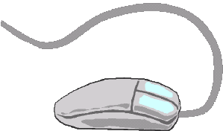
4.
Устройства ввода | Устройства вывода
1
2
3
4
5
6
7
8
9
10

Slide 34
5. Какие устройства входят в базовый комплект?
1
2
3
4
5
6
7
8
9
10

Slide 35
Изучив эту тему, вы узнаете:
что такое память компьютера и как она соотносится с памятью человека;
каковы характеристики памяти;
почему память компьютера разделяется на внутреннюю и внешнюю;
какова структура и особенности внутренней памяти;
какие наиболее распространённые типы внешней памяти компьютера существуют и в чём состоит их назначение.

Slide 36
В процессе работы компьютера программы, исходные данные и результаты необходимо где-то хранить и иметь возможность обращаться к ним.
Для этого в состав компьютера входят различные запоминающие устройства ( ЗУ ) –
ПАМЯТЬ.

Slide 37

Память компьютера -
совокупность устройств для хранения информации.

Slide 38

Информация, хранящаяся в ЗУ, представляет собой закодированные с помощью цифр 0 и 1 различные символы (цифры, буквы, знаки), звуки, изображения.

Slide 39


Память
Компьютер
Человек
Внутренняя
Внешняя
Постоянная
в голове
книги
генетика, рефлексы

Slide 40
Внутренняя память
Быстродействие
Ограниченный объём
Оперативная
Постоянная
кэш
Энергонезависима
Хранит программы и данные временного пользования
Зависит от питания
Расширяет память

Slide 41
Постоянная память
содержит очень важную для нормальной работы компьютера информацию: программы для загрузки ОС, для проверки основных устройств компьютера и т. д.
разрешено только чтение, хранящейся в ней информации;
Read Only Memory (ROM) –
память только для чтения

Slide 42
Разновидности микросхем постоянной памяти
Однократно программируемые - после записи содержимое памяти не может быть изменено.
Многократно программируемые - изменение содержания памяти производится путём электронного воздействия.

Slide 43
Оперативная память
устройство для хранения программ и данных, которые обрабатываются процессором в текущем сеансе работы.
Эта память работает только при включённом питании, после выключения питания её содержимое стирается.
RAM ( Random Access Memory) –
память с произвольным доступом.

Slide 44

Микросхемы оперативной памяти монтируются на печатной основе.
Для подключения к другим устройствам компьютера такая плата вставляется контактами в специальный разъём - СЛОТ на системной плате, расположенной внутри системного блока.

Slide 45
Кэш - память
служит для увеличения производительности компьютера.
cache – тайник, склад.
используется при обмене данными между микропроцессором и оперативной памятью, повышая производительность компьютера.

Slide 46
Кэш - память
Внутренняя
Внешняя
8 – 512 Кбайт
размещается в процессоре
от 256 Кбайт до 1 Мбайт
устанавливается на системной плате

Slide 47
Внешняя память
На материальных носителях.
Магнитная
Жёсткие диски
Магнитные ленты
Оптическая
Компакт-диски
(CD-ROM)
DVD
Флэш
Гибкие диски

Slide 48
Внешняя память
Носитель
Накопитель
Материальный объект, способный хранить информацию
магнитные диски
оптические диски
магнитные ленты
УВП – физическое приспособление, позволяющее производить считывание и запись информации на соответствующий носитель
прямого (произвольного) доступа
последовательного доступа.

Slide 49
Операции с памятью:
Считывание
Запись ( сохранение)
Из памяти осуществляется передача копии информации в другое устройство
Информация храниться до тех пор, пока на её место не будет записана другая информация
Предыдущие порции информации, хранящиеся на этом месте, стираются
Размещение информации по заданному адресу для хранения

Slide 50
Для обращения к областям памяти используют адреса.
Способ обращения к устройству памяти для чтения или записи информации получил название доступ.

Slide 51
Время доступа
Емкость
время, необходимое для чтения из памяти либо записи в неё минимальной порции информации;
быстродействие памяти.
максимальное количество хранимой в памяти информации;
объём.

Slide 52

Флоппи – диски (дискеты)
Форматирование – процесс магнитной разметки диска на дорожки и секторы.

Slide 53
Жёсткие магнитные диски
«винчестер» - IBM, 1973г. 16 Кбайт, 30 дорожек по 30 секторов
произвольный доступ;
размечается на дорожки и сектора;
пакет дисков вращается, головка считывания подходит к нужному месту;
именуется латинскими буквами C:, D:.

Slide 54

Оптические диски
на поверхности информация записана с помощью лазерного луча
≈ 650 Мбайт = 450 книг
одна дорожка в виде спирали.
CD- ROM
CD- RW
DVD

Slide 55
Флэш – память
электронный энергонезависимый тип памяти

Slide 56
1. Процессор предназначен для:
Произведения подсчётов;
Управления устройствами компьютера;
Управления системным блоком компьютера;
Проведения арифметических операций;
Проведения логических операций;
Преобразования информации.

Slide 57
2. Первый процессор появился
в 1972 году в фирме Intel;
в 1972 году в фирме Apple;
в 1971 году в фирме Apple;
в 1971 году в фирме Intel.

Slide 58
3. СОКЕТ - это
название типа процессора;
устройство компьютера для вывода графической информации;
специальный разъём для процессора;
сверхбольшая интегральная схема микропроцессора;
название кристалла, на котором располагается процессор.

Slide 59
4. Процессор состоит из
кремниевой пластины;
арифметико-логического устройства;
устройства управления;
сокета;
элементов памяти;
адаптеров и портов.

Slide 60
5 .Чем выше тактовая частота
тем с большим объёмом памяти может работать процессор;
тем меньше нужно тактов для выполнения сложных операции;
тем меньше длительность выполнения операций;
тем выше производительность компьютера.

Slide 61

Клавиатура предназначена для ввода в персональный компьютер текстовой информации и различных команд.

Slide 62
Клавиатуры бывают:
пленочные(мембранные). При нажатии клавиши происходит соприкосновение двух тонких пленок с напыленными на них контактными площадками.
механические. Каждая клавиша имеет собственную пару механических контактов, закрепленных на общей печатной плате.

Slide 63
Для подключения клавиатуры к компьютеру на задней панели системного блока есть специальный разъем.
Разъем-часть интерфейса.
Интерфейс- способ соединения клавиатуры и персонального компьютера.
Существуют также беспроводные клавиатуры.
Информация, в таком случае, передается с помощью инфракрасных лучей. Беспроводная клавиатура работает от батареек.

Slide 64
управляющие клавиши
алфавитно-цифровые клавиши
клавиши управления курсором
малая (цифровая) клавиатура
функциональные клавиши

Slide 65

Мышь-
это манипулятор, предназначенный для ввода информации в компьютер.

Slide 66
По конструктивному использованию мыши бывают:
Механические
в нижней части располагается шарик, который вращается при перемещении мыши по поверхности стола.
Оптические
вместо шарика используется луч света, который сканирует координатную сетку, нанесенную на коврик мыши.

Slide 67
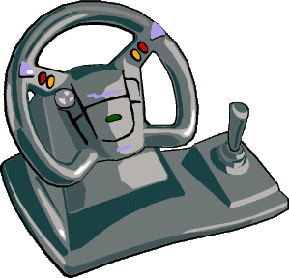

Джойстик

Slide 68
Дигитайзер
( графический планшет)

Slide 69
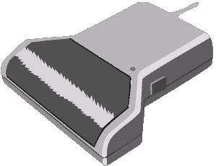


Сканеры
устройство для ввода в компьютер графической или текстовой информации с листа бумаги .

Slide 70
Устройства вывода
аппаратные средства для преобразования компьютерного ( машинного) представления информации в форму, понятную человеку.

Slide 71
Для нормальной работы УВВ необходимы:
управляющий блок ( контроллёр или адаптер)
специальные разъёмы
электрические кабели
управляющая программа – драйвер.

Slide 72
Монитор-
это та часть компьютера, на которой отображается полученная в процессе работы текстовая и графическая информация.

Slide 73
Характеристика монитора
размер экрана по диагонали измеряется в дюймах, обозначается символом «”».1”=2.54 см.
Как правило, чем больше экран монитора, тем выше его качество и тем больше информации он может отобразить.
Мониторы для персональных компьютеров бывают по диагонали 14”,15”,17”,19” и 21”.

Slide 74
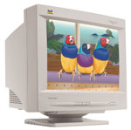
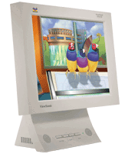
Мониторы
На основе электронно-лучевой трубки.
На основе жидкокристаллических (ЖК) экранов.

Slide 75
Характеристики монитора на основе ЭЛТ:
размер точки изображения.(изображение на экране монитора формируется из множества отдельных точек и чем меньше размер отдельной точки, тем четче изображение. Для современных мониторов диаметр точки равен 0.25-0.28 мм).
максимальное разрешение экрана(обозначает количество точек(пикселов) по горизонтали и вертикали, которое может отображаться на экране монитора. Как правило, чем больше экран и чем меньше диаметр зерна, тем выше разрешение.

Slide 76
частота регенерации( частота смены кадров; скорость вертикальной развертки; частота вертикальной синхронизации. Рекомендуемая частота смены кадров-80 Гц, еще лучше 85 Гц, но не менее 75 Гц. Если частота кадров низкая, то может появиться заметное для глаз мерцание изображения.

Slide 77
Мониторы на основе ЖК экранов
с активной матрицей( излучает свет, поэтому изображение хорошо видно и на свету, и в темноте).
с пассивной матрицей( работает в отраженном свете и поэтому в темноте изображения увидеть нельзя).

Slide 78
Видеокарта
обеспечивает управление и взаимодействие монитора с ПК,
устанавливается на системной плате с системном блоке и поставляется с набором программ- драйверов.
Видеосистема ПК – монитор, видеоадаптер и набор программ-драйверов.

Slide 79
Принтер-
печатающее устройство, предназначенное для вывода текстовой и графической информации на бумагу.

Slide 80
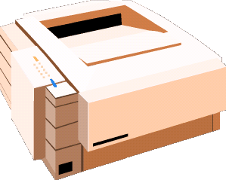
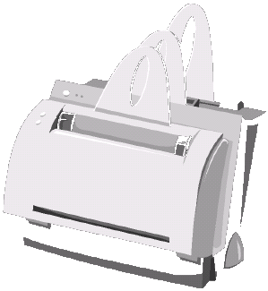
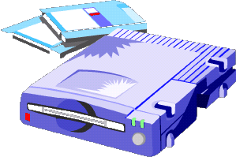
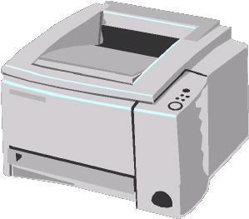
Типы принтеров:
матричные
струйные
лазерные

Slide 81
В матричных принтерах печатающая головка содержит вертикальный ряд тонких металлических иголок.
При движении печатающей головки вдоль печатаемой строки иголки в нужный момент ударяют по бумаге через красящую ленту. Это обеспечивает формирование символов и изображений на бумаге. Качество получающегося изображения зависит от количества печатающих иголок.
Наиболее распространены матричные принтеры с 9 и 24 иголками.

Slide 82
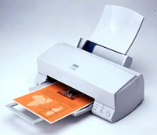
В струйных принтерах изображение формируется микрокаплями специальных чернил, выдуваемых на бумагу с помощью форсунок, расположенных в печатающей головке.
Современные струйные принтеры обеспечивают высокое качество печати, приближающееся к качеству печати лазерных принтеров. Цветные модели струйных принтеров позволяют сформировать достаточно качественное цветное изображение.

Slide 83
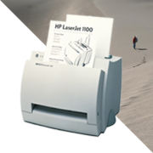
В лазерных принтерах изображение формируется сначала на специальном барабане. Участки барабана, соответствующие изображению, электризуются с помощью лазера по командам из компьютера. Затем к наэлектризованным участкам барабана притягиваются частички краски, и, наконец, краска переносится с барабана на бумагу и закрепляется на бумаге при нагревании. Лазерные принтеры обеспечивают высокое качество и скорость печати, но они требовательны к качеству бумаги.

Slide 84
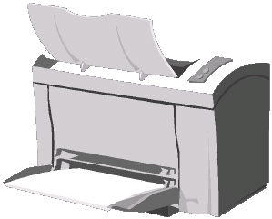
Плоттер
графопостроитель
предназначен для создания схем, архитектурных чертежей, карт и т. п.
размеры выходных документов превышают размеры документов, созданных на принтере.

Slide 85


Устройства звукового ввода - вывода

Slide 86
1. Подпишите блоки клавиатуры.
1
2
3
4 5

Slide 87
2. Какие виды мониторов вам известны?

Slide 88
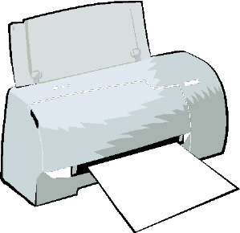
3. Какие виды принтеров вам известны?

Slide 89

4. В чём отличие документов созданных на принтере и плоттере?

Slide 90
5. Что такое драйвер?
управляющий блок ( контроллёр или адаптер)
специальный разъём
электрический кабель
управляющая программа

Slide 91
6. Что входит в видеосистему ПК?
монитор,
видеоадаптер,
USB- порт,
звуковые колонки,
набор программ-драйверов,
наушники,
плоттер.

Slide 92
Мы познакомились с назначением и характеристиками основных устройств компьютера.
Все эти устройства не могут работать по отдельности, а только в составе всего компьютера.

Slide 93
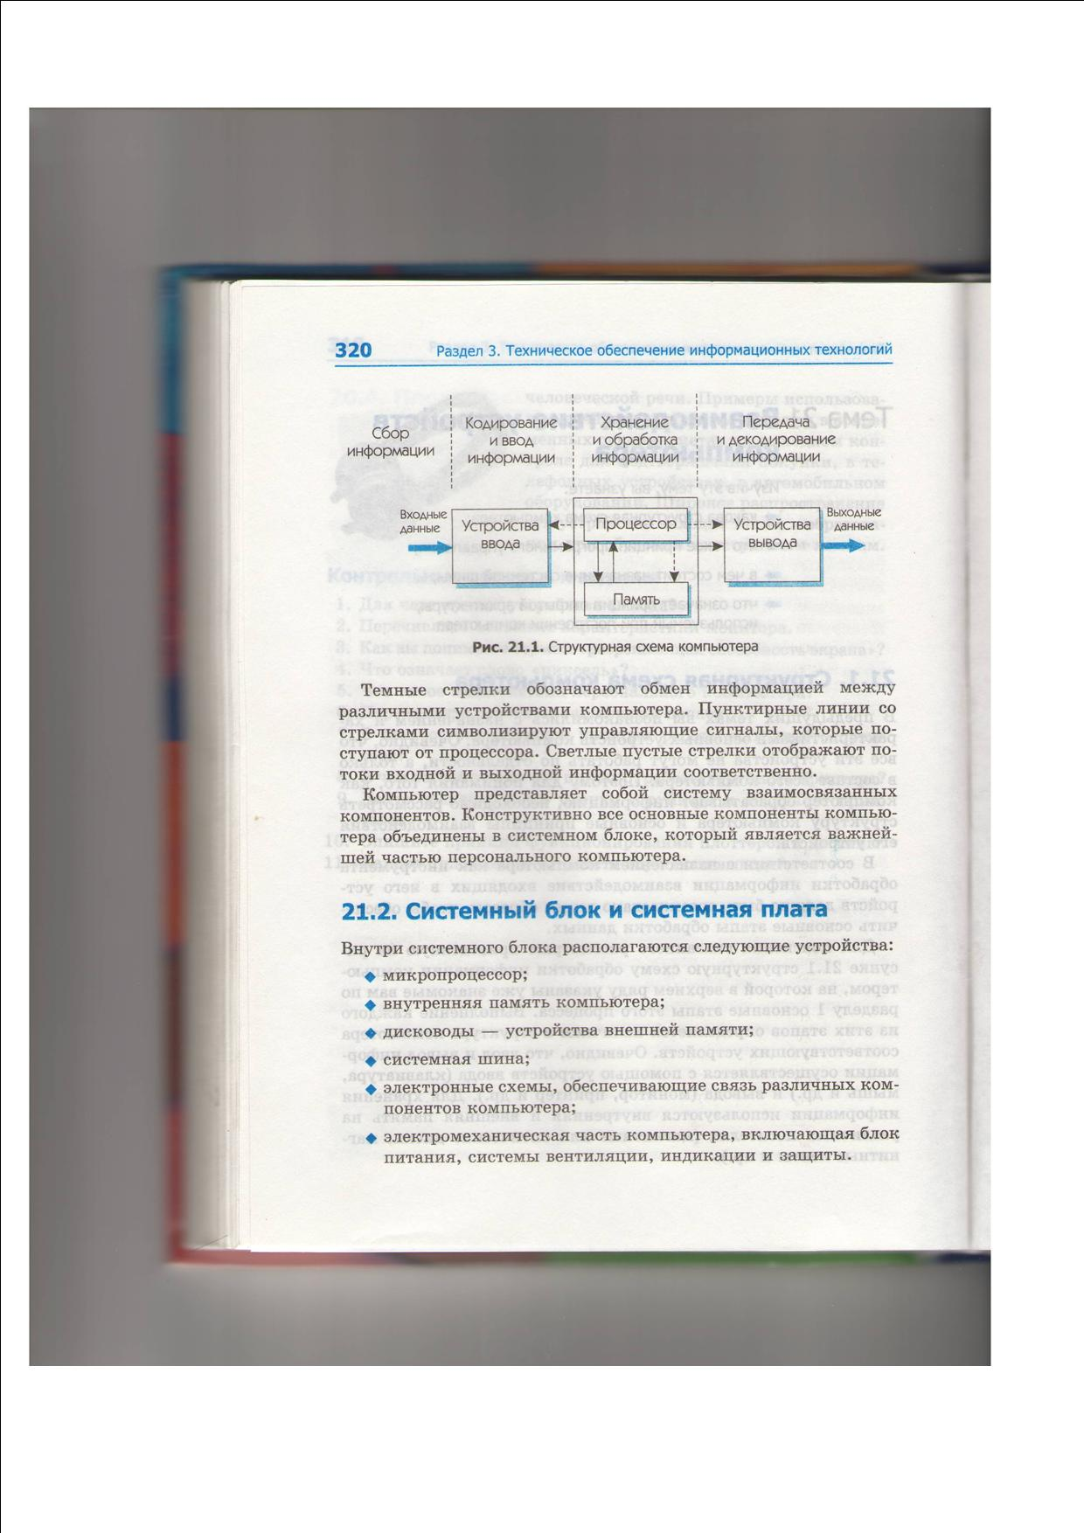
Структурная схема компьютера.

Slide 94
Системный блок-
самая невзрачная часть компьютера, в которой располагаются его основные компоненты и выполняется вся реальная работа.

Slide 95
В системном блоке располагаются:
микропроцессор;
внутренняя память компьютера;
дисководы;
системная шина;
электронные схемы, обеспечивающие связь различных компонентов компьютера;
электромеханическая часть компьютера, включая блок питания, систему вентиляции, индикации и защиты.

Slide 96
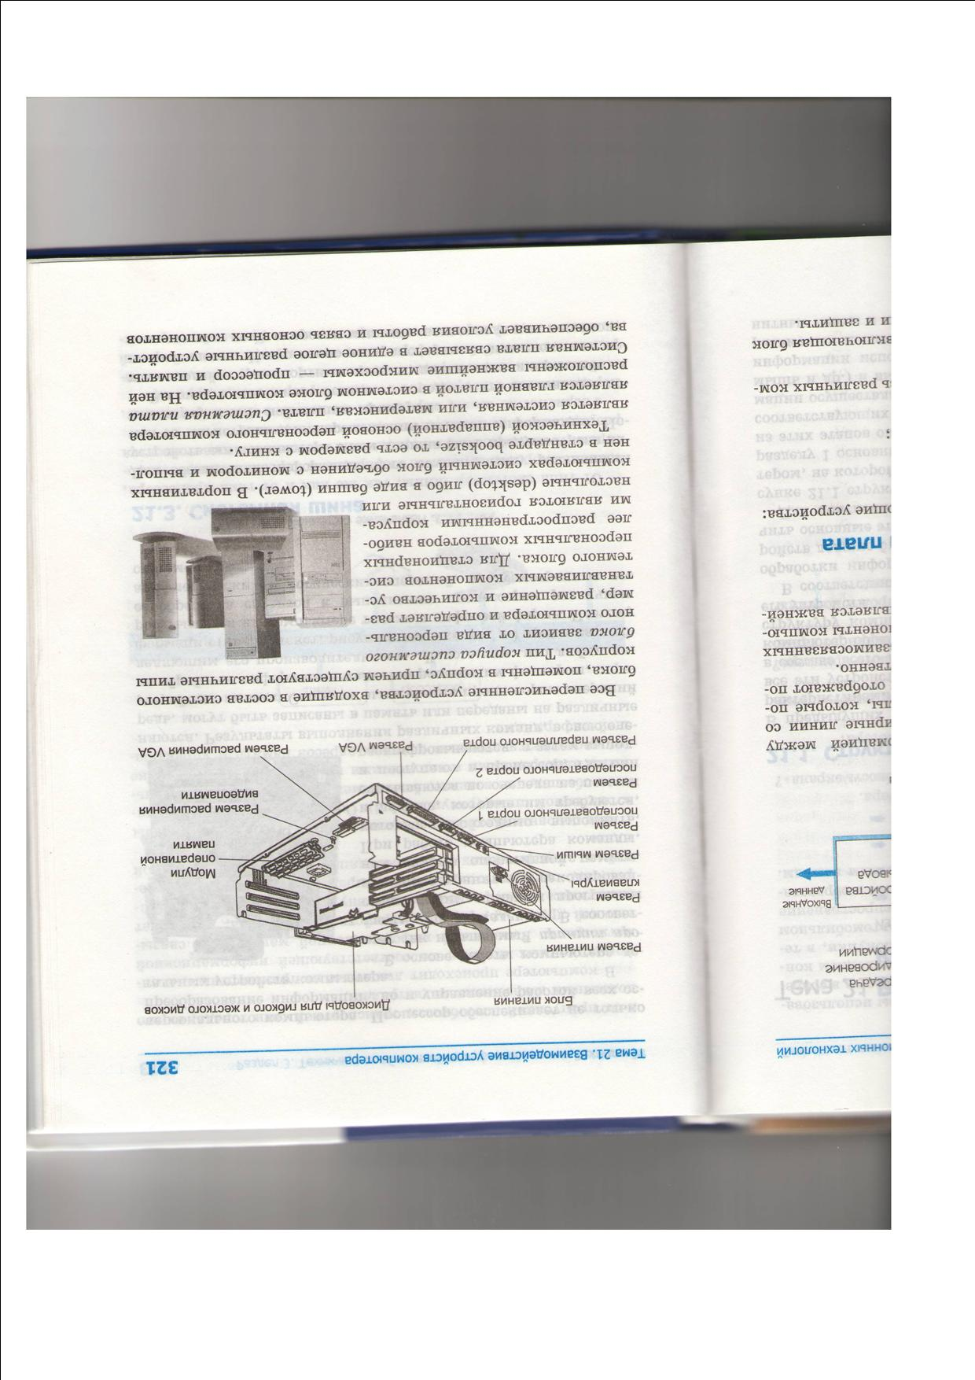

Slide 97
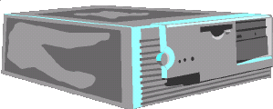
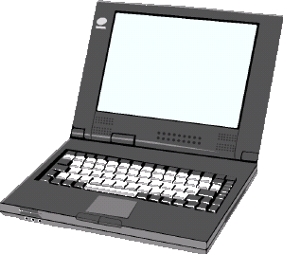
Тип корпуса системного блока
настольный desktop
в виде башни tower
объединённый с монитором booksize

Slide 98
Аппаратной основой компьютера является
системная ( материнская ) плата, содержащая важнейшие микросхемы – процессор и память.

Slide 99
В основе работы компьютера лежит принцип программного управления.
команды программы и данные хранятся в закодированном виде в оперативной памяти;
при работе компьютера команды, которые необходимо выполнить и данные, которые требуются считываются по очереди из памяти и поступают в процессор;
расшифровываются и выполняются;
результаты записываются в память или передаются на устройства вывода.

Slide 100
Системная шина
магистраль для перемещения потоков информации.
располагается внутри системного блока.
группа кабелей и токопроводящих, электрических линий на системной плате.

Slide 101
процессор
память
Системная шина

Slide 102
Характеристики системной шины
Разрядность
Производительность
Количество бит информации передаваемых одновременно от одного устройства к другому.
64 бит
Определяется объёмом информации, которую можно передать по ней за одну секунду.

Slide 103
Порты.
Параллельные - для устройств передающих большой объём информации на близкое расстояние , 8 бит по 8 параллельным проводникам
( принтер).
Последовательные (коммуникационные)- для мыши, модема и т.п. по 1 биту.

Slide 104
Порты
USB-порт - для подключения среднескоростных и низкоскоростных периферийных устройств, использует последовательные способ обмена информацией.
Fire Wire –порт - для высокоскоростных устройств ( видеокамера).

Slide 105
Порт
Инфракрасный порт беспроводного подключения - по оптическому каналу в инфракрасном диапазоне.
Bluetooth - беспроводное подключение порядка 100 устройств на расстоянии 10 м.

Slide 106
Прочие компоненты системной платы
Системные часы – определяют скорость выполнения компьютером операций.
Платы и слоты расширения обеспечивающие принцип открытой архитектуры.

Slide 107
Принцип открытой архитектуры.
правила построения компьютера, в соответствии с которыми каждый новый блок должен быть совместим со старым и легко устанавливаться в том же месте в компьютере.

Slide 108
1. Перечислите виды памяти:
Внутренняя
Системная
Внешняя
Постоянная
Операционная
Адаптивная .

Slide 109
2. Энергонезависимой является
Кэш память
Флэш память
Оперативная память
Операционная память
Постоянная память

Slide 110
3. Что такое флоппи – диски?
дискеты
CD диски
DVD диски
флешки
Магнитные ленты

Slide 111
4. Соотнесите операции с памятью и их характеристики :
А)Считывание
Б)Запись ( сохранение)
Из памяти осуществляется передача копии информации в другое устройство
Размещение информации по заданному адресу для хранения
Предыдущие порции информации, хранящиеся на этом месте, стираются
Информация храниться до тех пор, пока на её место не будет записана другая информация

